Slide 1

Trendy v MW spojích
Ing. David Němec
nemec@vanco.cz

Slide 2

Multiband spoje pro dosažení gigabitových kapacit s velkou dostupností i na vzdálenosti do 10 km a přijatelnými provozními náklady, 2+0 s 80 GHz
Asymetričnost a její využití v praxi
Novinky v MW a směry vývoje
Trendy v MW spojích

Slide 3

Multiband
Spojování více pásem do jedné trasy
Typicky 80 GHz + licensed band

Slide 4
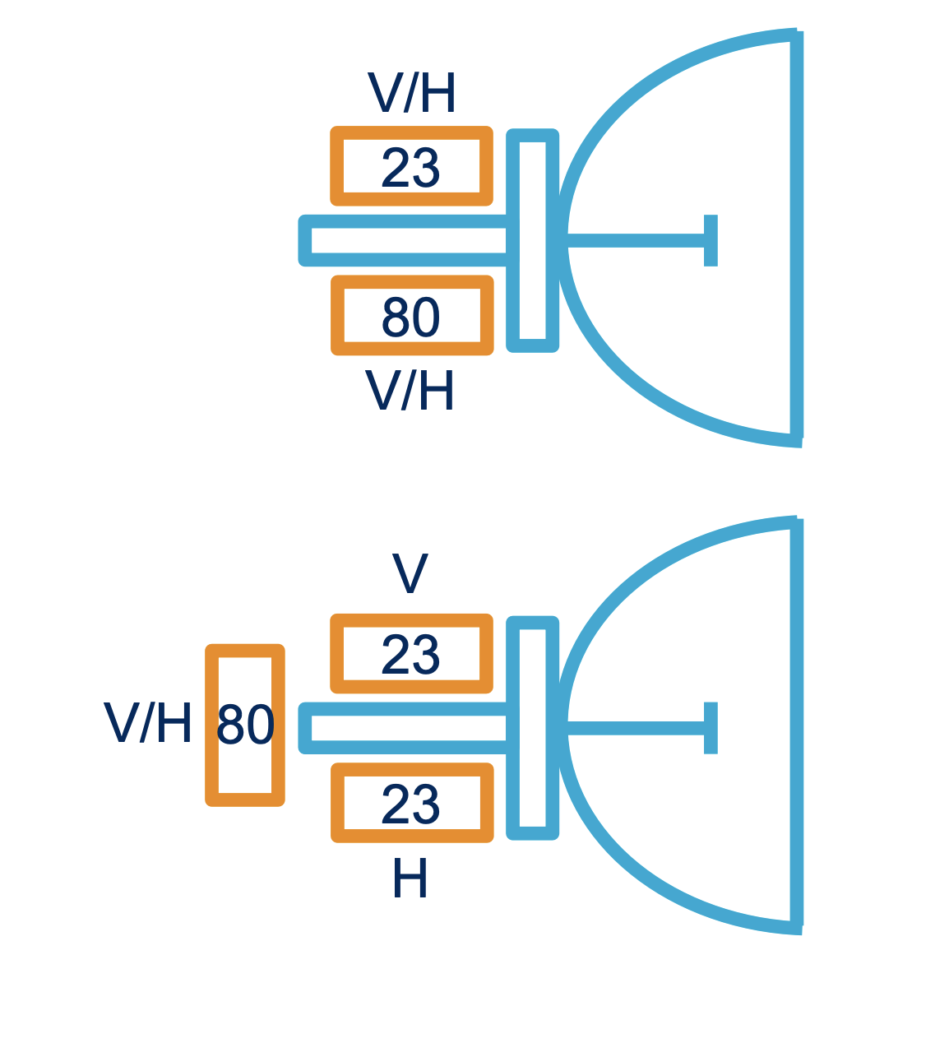
Multiband kombinuje výhody
- vysoké kapacity pásma 80 GHz běžně dostupné technologie 10 Gbps s SFP+
- vysoká dostupnost za deště u nižších pásem dobře plánovaná trasa s dostupností 99,999%
(cca 5 minut nedostupnost).
- Minimalizování TCO snížení nákladů na HW a poplatků za kanál
Multiband

Slide 5
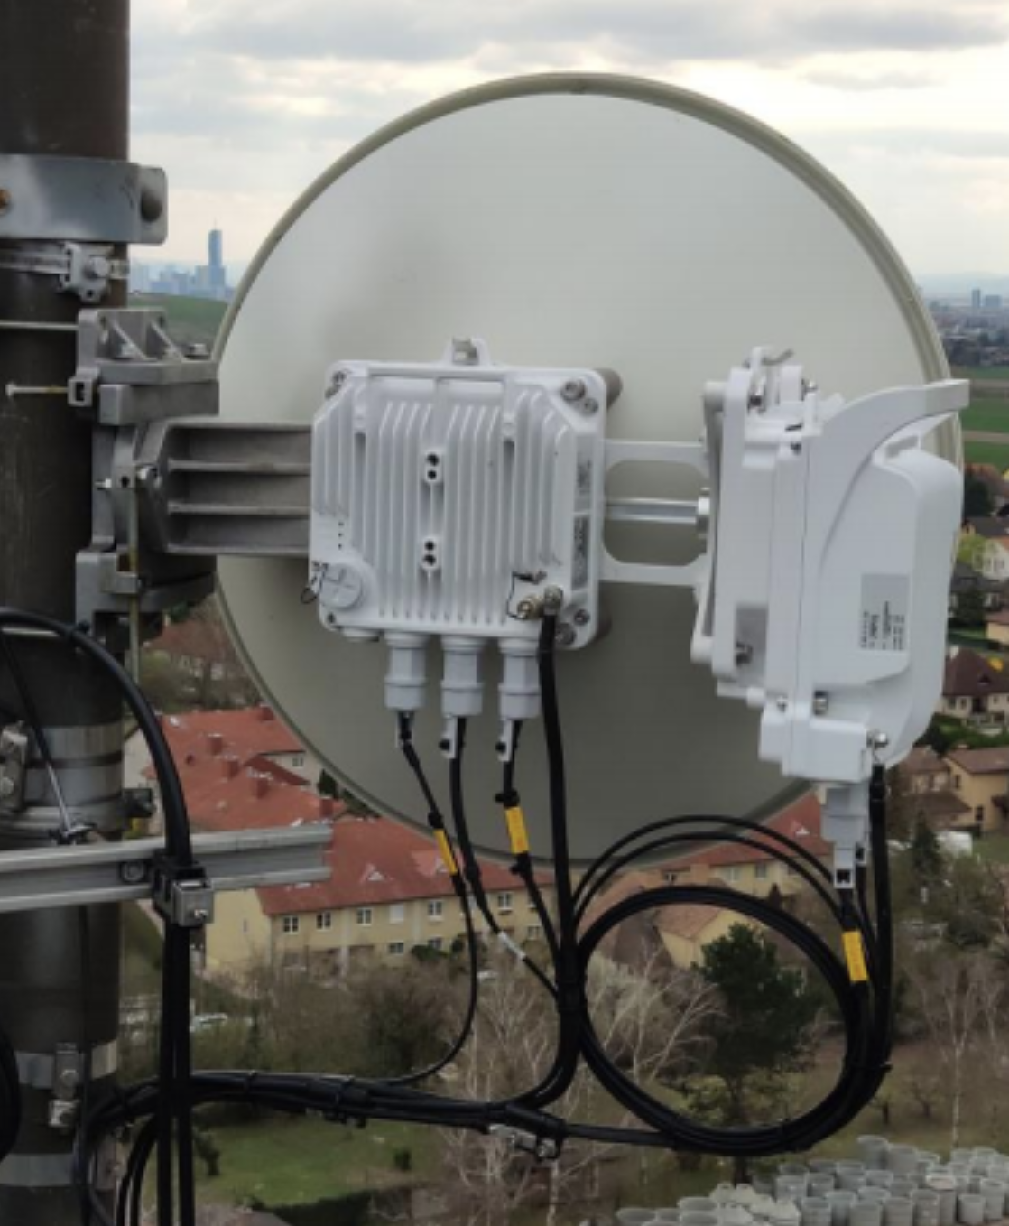
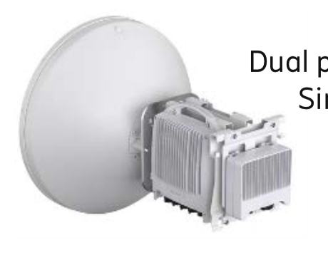
Provedení
- 2+0
- Link aggregation L1, L2
- Více pásmové antény
- Prioritizace provozu
Multiband

Slide 6
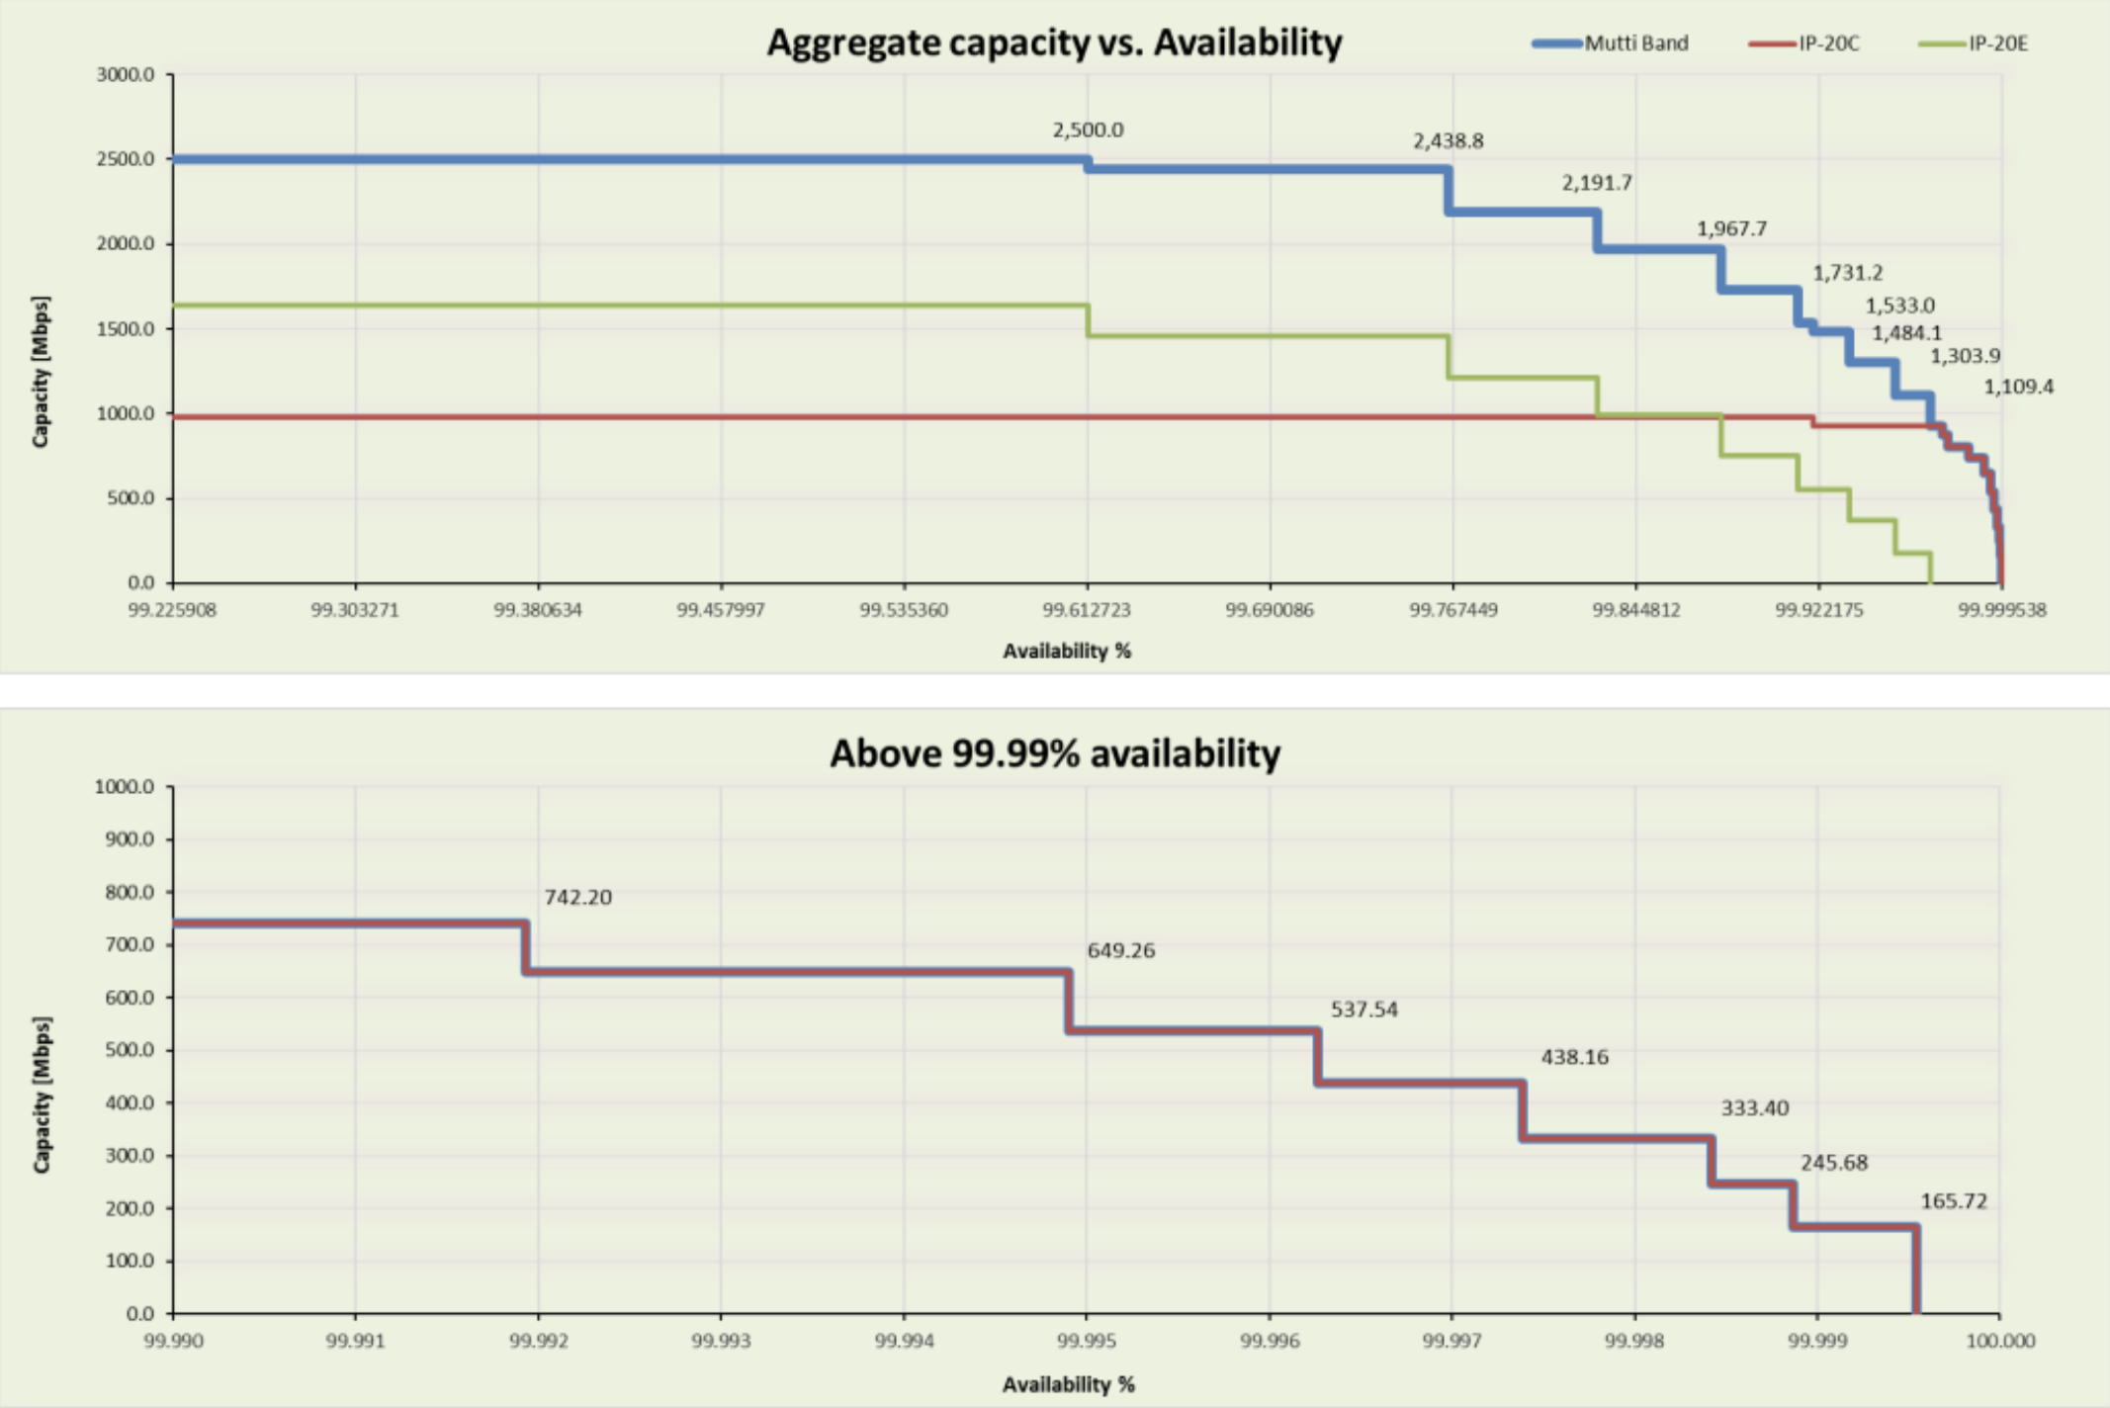
Multiband

Slide 7
Výpočet dostupnosti
10 km
10 Gbps
80 GHz + 18 GHz
Multiband
Modulation Link 1 | Modulation Link 2 | Total Capacity | Availability | Unavailability
 |  | Mbps | % | min
- | 4QAM_strong | 302 | 99,99908 | 4,83552
- | 4QAM_std | 352 | 99,99801 | 10,45944
- | 16QAM_strong | 604 | 99,99658 | 17,97552
- | 16QAM_std | 704 | 99,99595 | 21,2868
- | 32QAM_std | 882 | 99,9939 | 32,0616
- | 64QAM_std | 1106 | 99,99167 | 43,78248
- | 128QAM_std | 1308 | 99,98756 | 65,38464
- | 256QAM_std | 1508 | 99,98139 | 97,81416
- | 512QAM_std | 1608 | 99,96951 | 160,25544
- | 512QAM_light | 1710 | 99,95976 | 211,50144
BPSK_2_strong | 512QAM_light | 2111 | 99,95054 | 259,96176
BPSK_2_strong | 1024QAM_std | 2191 | 99,94821 | 272,20824
BPSK_2_strong | 1024QAM_light | 2293 | 99,92742 | 381,48048
BPSK_2_std | 1024QAM_light | 2572 | 99,91397 | 452,17368
BPSK_std | 1024QAM_light | 3252 | 99,89347 | 559,92168
BPSK_std | 2048QAM_std | 3326 | 99,87544 | 654,68736
4QAM_std | 2048QAM_std | 4686 | 99,8709 | 678,5496
16QAM_strong | 2048QAM_std | 5172 | 99,80971 | 1000,16424
16QAM_strong | 2048QAM_light | 5272 | 99,78952 | 1106,28288
16QAM_std | 2048QAM_light | 7507 | 99,7565 | 1279,836
16QAM_std | 4096QAM_std | 7577 | 99,70712 | 1539,37728
32QAM_std | 4096QAM_std | 8937 | 99,65868 | 1793,97792
64QAM_std | 4096QAM_std | 10297 | 99,40232 | 3141,40608

Slide 8
Výpočet dostupnosti
10 km
10 Gbps
80 GHz + 18 GHz
Multiband
Modulation Link 1 | Modulation Link 2 | Total Capacity | Availability | Unavailability
 |  | Mbps | % | min
4QAM_strong |  | 302 | 99,99908 | 4,83552
- | 4QAM_std | 352 | 99,99801 | 10,45944
- | 16QAM_strong | 604 | 99,99658 | 17,97552
- | 16QAM_std | 704 | 99,99595 | 21,2868
- | 32QAM_std | 882 | 99,9939 | 32,0616
- | 64QAM_std | 1106 | 99,99167 | 43,78248
- | 128QAM_std | 1308 | 99,98756 | 65,38464
- | 256QAM_std | 1508 | 99,98139 | 97,81416
- | 512QAM_std | 1608 | 99,96951 | 160,25544
- | 512QAM_light | 1710 | 99,95976 | 211,50144
BPSK_2_strong | 512QAM_light | 2111 | 99,95054 | 259,96176
BPSK_2_strong | 1024QAM_std | 2191 | 99,94821 | 272,20824
BPSK_2_strong | 1024QAM_light | 2293 | 99,92742 | 381,48048
BPSK_2_std | 1024QAM_light | 2572 | 99,91397 | 452,17368
BPSK_std | 1024QAM_light | 3252 | 99,89347 | 559,92168
BPSK_std | 2048QAM_std | 3326 | 99,87544 | 654,68736
4QAM_std | 2048QAM_std | 4686 | 99,8709 | 678,5496
16QAM_strong | 2048QAM_std | 5172 | 99,80971 | 1000,16424
16QAM_strong | 2048QAM_light | 5272 | 99,78952 | 1106,28288
16QAM_std | 2048QAM_light | 7507 | 99,7565 | 1279,836
16QAM_std | 4096QAM_std | 7577 | 99,70712 | 1539,37728
32QAM_std | 4096QAM_std | 8937 | 99,65868 | 1793,97792
64QAM_std | 4096QAM_std | 10297 | 99,40232 | 3141,40608

Slide 9
Výpočet dostupnosti
10 km
10 Gbps
80 GHz + 18 GHz
Multiband
Modulation Link 1 | Modulation Link 2 | Total Capacity | Availability | Unavailability
 |  | Mbps | % | min
- | 4QAM_strong | 302 | 99,99908 | 4,83552
- | 4QAM_std | 352 | 99,99801 | 10,45944
- | 16QAM_strong | 604 | 99,99658 | 17,97552
- | 16QAM_std | 704 | 99,99595 | 21,2868
- | 32QAM_std | 882 | 99,9939 | 32,0616
64QAM_std |  | 1106 | 99,99167 | 43,78248
- | 128QAM_std | 1308 | 99,98756 | 65,38464
- | 256QAM_std | 1508 | 99,98139 | 97,81416
- | 512QAM_std | 1608 | 99,96951 | 160,25544
- | 512QAM_light | 1710 | 99,95976 | 211,50144
BPSK_2_strong | 512QAM_light | 2111 | 99,95054 | 259,96176
BPSK_2_strong | 1024QAM_std | 2191 | 99,94821 | 272,20824
BPSK_2_strong | 1024QAM_light | 2293 | 99,92742 | 381,48048
BPSK_2_std | 1024QAM_light | 2572 | 99,91397 | 452,17368
BPSK_std | 1024QAM_light | 3252 | 99,89347 | 559,92168
BPSK_std | 2048QAM_std | 3326 | 99,87544 | 654,68736
4QAM_std | 2048QAM_std | 4686 | 99,8709 | 678,5496
16QAM_strong | 2048QAM_std | 5172 | 99,80971 | 1000,16424
16QAM_strong | 2048QAM_light | 5272 | 99,78952 | 1106,28288
16QAM_std | 2048QAM_light | 7507 | 99,7565 | 1279,836
16QAM_std | 4096QAM_std | 7577 | 99,70712 | 1539,37728
32QAM_std | 4096QAM_std | 8937 | 99,65868 | 1793,97792
64QAM_std | 4096QAM_std | 10297 | 99,40232 | 3141,40608

Slide 10
Výpočet dostupnosti
10 km
10 Gbps
80 GHz + 18 GHz
Multiband
Modulation Link 1 | Modulation Link 2 | Total Capacity | Availability | Unavailability
 |  | Mbps | % | min
- | 4QAM_strong | 302 | 99,99908 | 4,83552
- | 4QAM_std | 352 | 99,99801 | 10,45944
- | 16QAM_strong | 604 | 99,99658 | 17,97552
- | 16QAM_std | 704 | 99,99595 | 21,2868
- | 32QAM_std | 882 | 99,9939 | 32,0616
- | 64QAM_std | 1106 | 99,99167 | 43,78248
- | 128QAM_std | 1308 | 99,98756 | 65,38464
- | 256QAM_std | 1508 | 99,98139 | 97,81416
- | 512QAM_std | 1608 | 99,96951 | 160,25544
- | 512QAM_light | 1710 | 99,95976 | 211,50144
BPSK_2_strong | 512QAM_light | 2111 | 99,95054 | 259,96176
BPSK_2_strong | 1024QAM_std | 2191 | 99,94821 | 272,20824
BPSK_2_strong | 1024QAM_light | 2293 | 99,92742 | 381,48048
BPSK_2_std | 1024QAM_light | 2572 | 99,91397 | 452,17368
BPSK_std | 1024QAM_light | 3252 | 99,89347 | 559,92168
BPSK_std | 2048QAM_std | 3326 | 99,87544 | 654,68736
4QAM_std | 2048QAM_std | 4686 | 99,8709 | 678,5496
16QAM_strong | 2048QAM_std | 5172 | 99,80971 | 1000,16424
16QAM_strong | 2048QAM_light | 5272 | 99,78952 | 1106,28288
16QAM_std | 2048QAM_light | 7507 | 99,7565 | 1279,836
16QAM_std | 4096QAM_std | 7577 | 99,70712 | 1539,37728
32QAM_std | 4096QAM_std | 8937 | 99,65868 | 1793,97792
64QAM | 4096QAM | 10297 | 99,40232 | 3141,40608

Slide 11
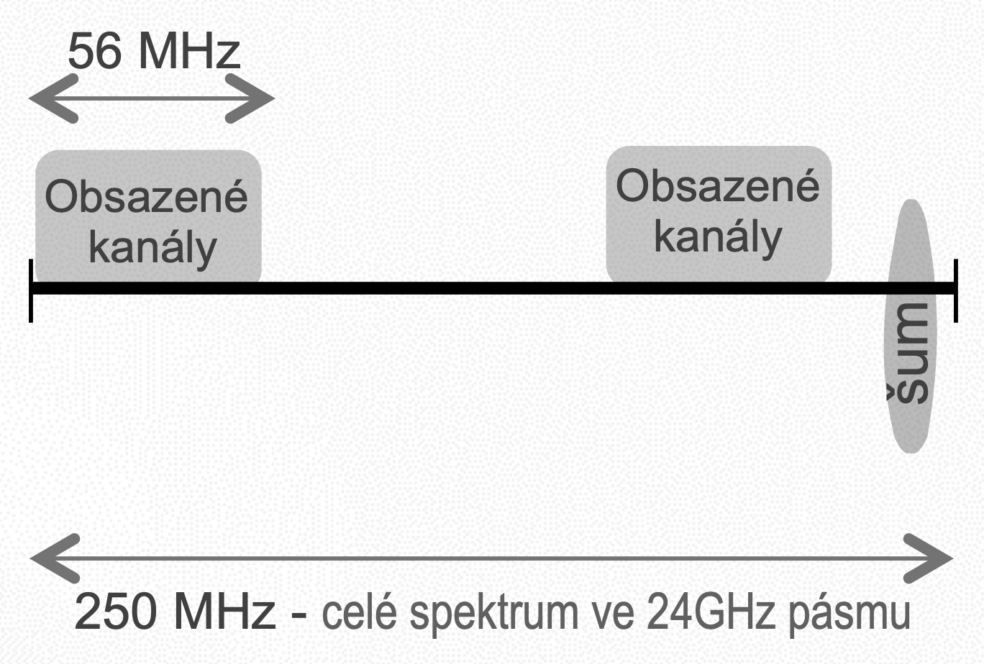
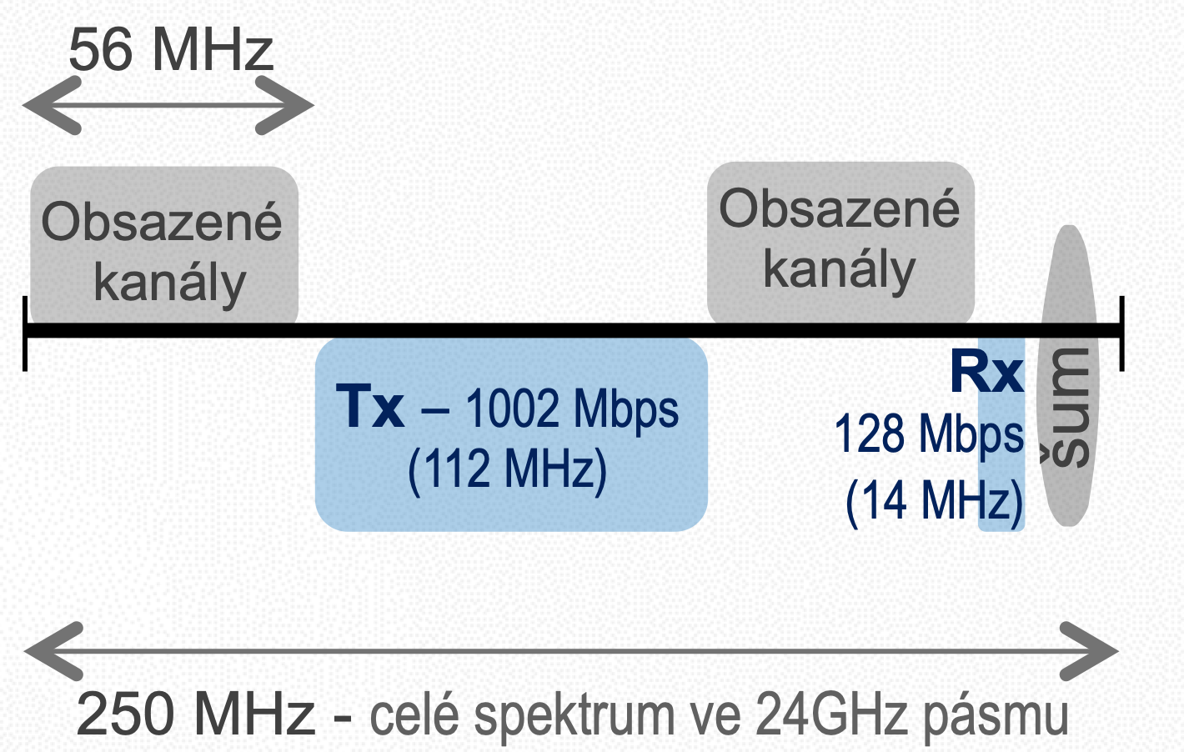
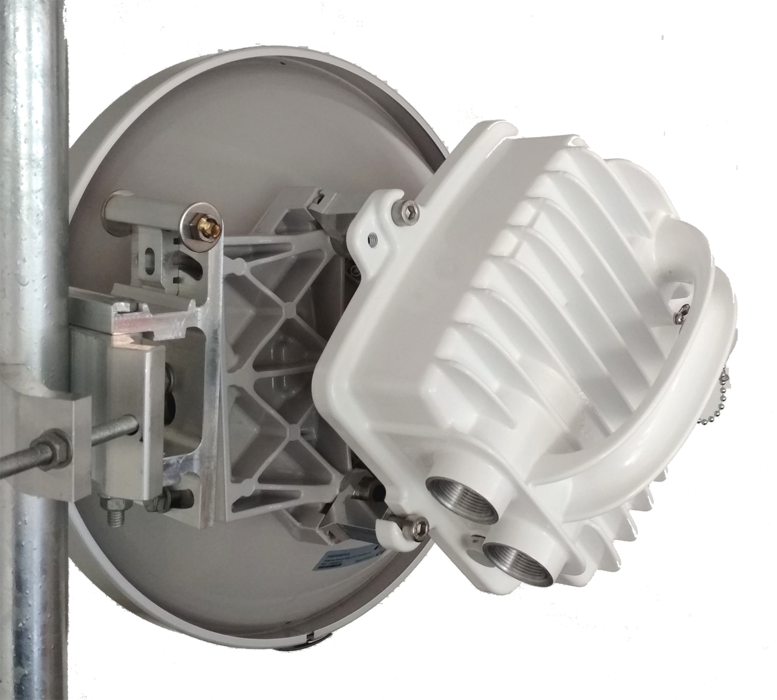
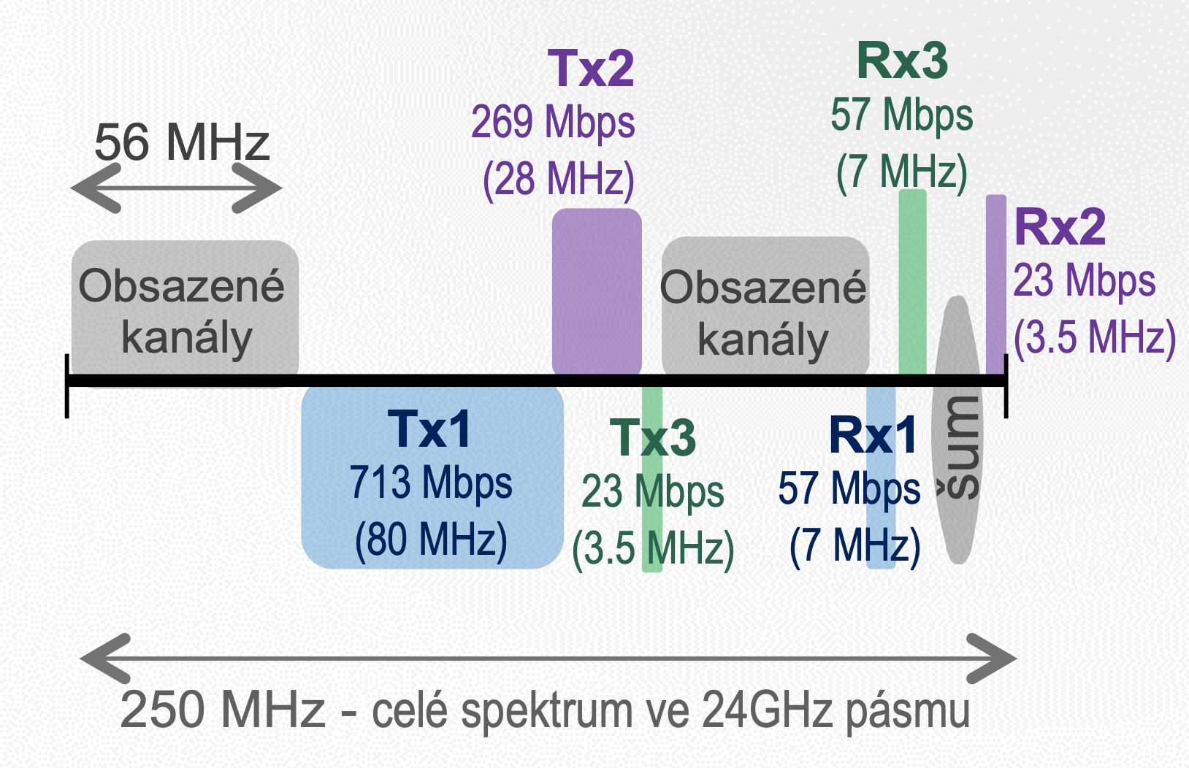

Efektivita využití volných pásem 17 a 24 GHz
Asymetrie

Slide 12
Legislativa
- Nedotační podpora vysokorychlostního internetu - snížení licenčních poplatků pro vysokokapacitní spoje od 1.9.2018 došlo ke snížení poplatků u kanálů 56MHz+ o 30%. V Pásmu 42 GHz dokonce o 50%
- Evropská harmonizace pásma 60 GHz
- Konzultace ohledně 56 MHz kanálů v pásmu 10 GHz aktuálně v Akčním plánu Vlády – REJJA
- Rozšíření kanálu z 28 na 56 MHz v pásmech 13, 23 GHz
- Rozšíření kanálu z 40 na 80 MHz v pásmu 6U
Novinky v MW

Slide 13
Široké kanály – licencované pásma do 112 - 224 MHz CEPT WG SE19
Vysoké modulace – již běžně dostupné 4096 QAM
XPIC – potlačení rušení mezi polarizacemi (využití V i H polarizace na jedná frekvenci
MIMO – multi-anténní přenos a vícecestné šíření
Multiband – slučování více pásem
Nová pásma – nad 80 GHz (plánováno jako VO)
Směry vývoje

Slide 14
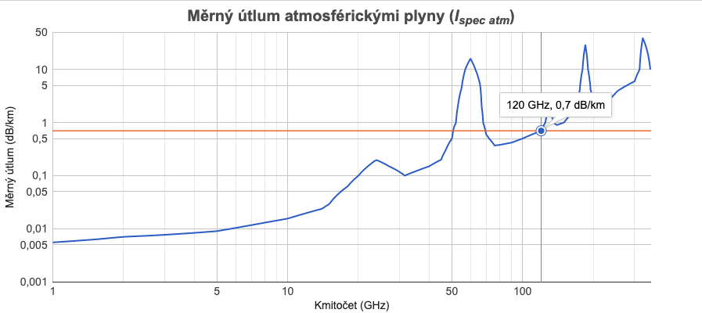
Nová pásma – nad 80 GHz
- útlum atmosférou obdobný jako v pásmu 80 GHz
- 120 GHz 0,7 dB/km
- 240 GHz 3 dBm/km
- (60 GHz 15 dB/km
Směry vývoje

Slide 15
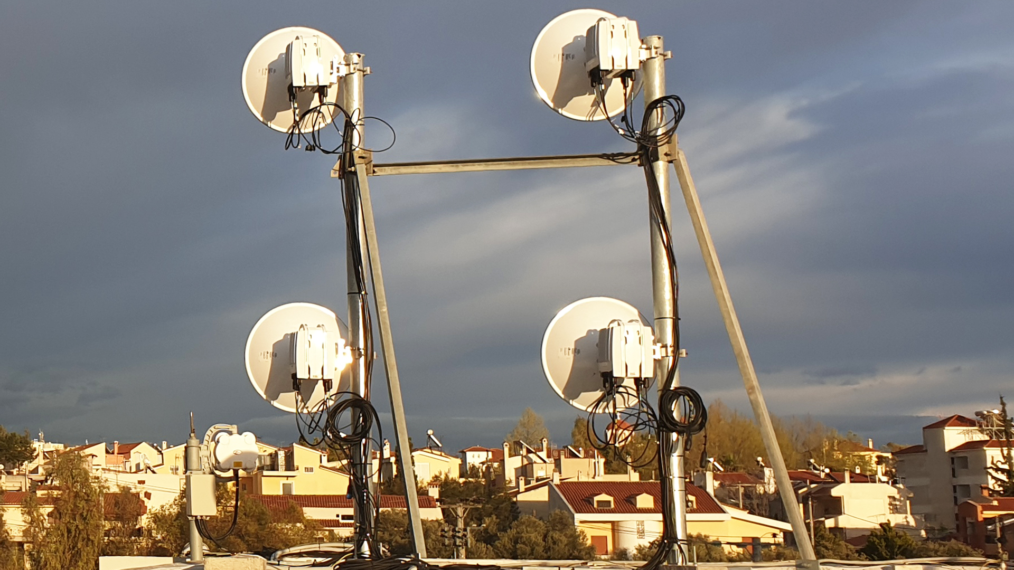
Úspěšný test v pásmu 80 GHz přes 100 Gbps na 1,5 km
8x8 MIMO na technologii Ericsson MINI-LINK 6352
Směry vývoje

Slide 16
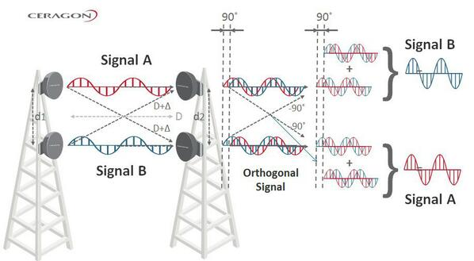
Princip MIMO
- Více vysílačů pracujících na stejné frekvenci ve stejné polarizaci
- Vzájemné rušení je potlačeno na principu fázového posunu
- Stanice A přijme rušivý signál s posunutou fází o přesně definovaný časový interval, který je daný rozdílnou vzdáleností jednotlivých antén = antény musí být od sebe vzdálené přesně definovanou
Směry vývoje

Slide 17

Děkuji za pozornost.

